Slide 1
Компьютерное зрение
Толстихин Антон Артемович
madstayler93@gmail.com
Простой анализ изображений

Slide 2
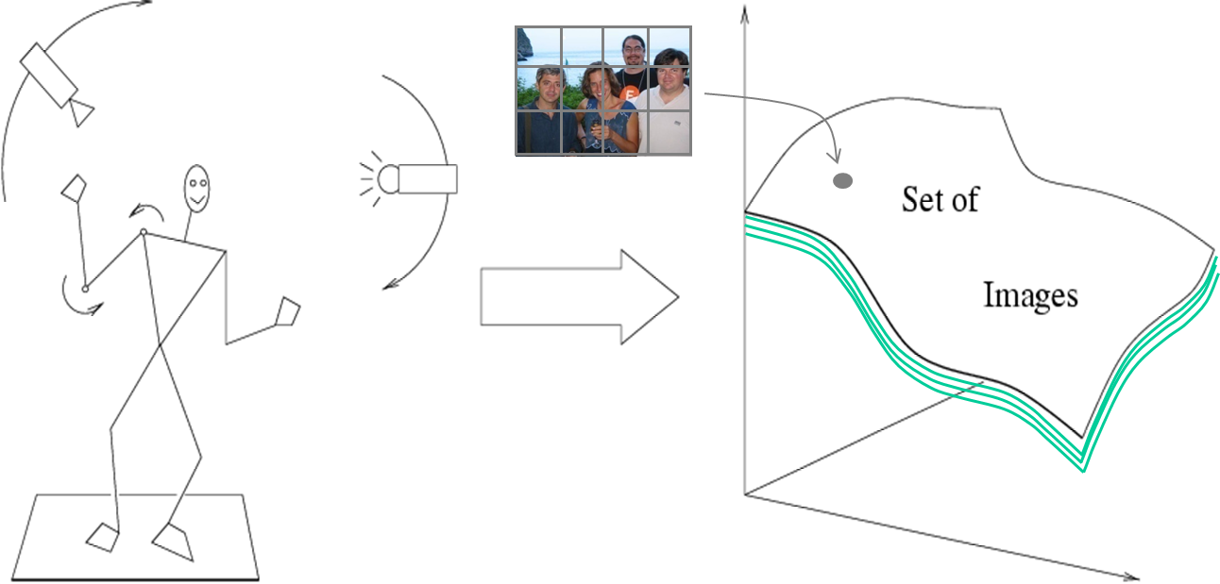
Изменчивость изображений
Внешние факторы:
Положение камеры
Освещение
Внутренние факторы:
Внутриклассовая изменчивость

Slide 3
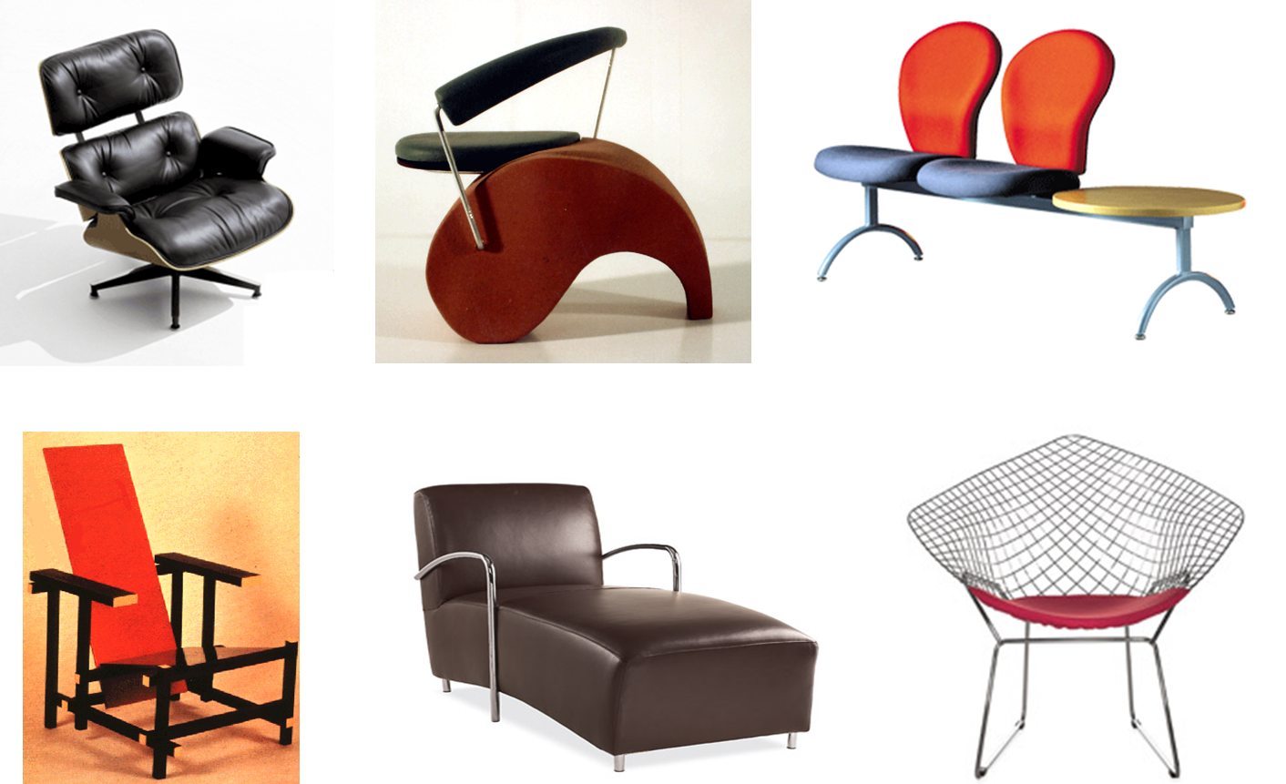
Внутриклассовая изменчивость

Slide 4
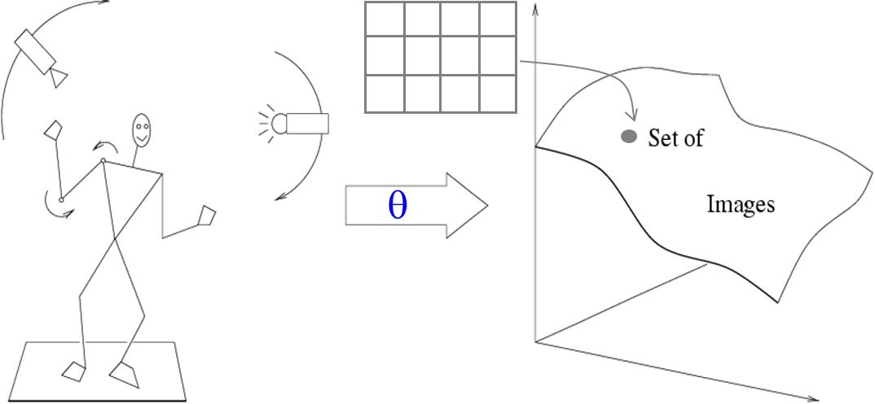
Сопоставление
Фиксируем форму объекта, оставляя другие параметры изменчивыми

Slide 5
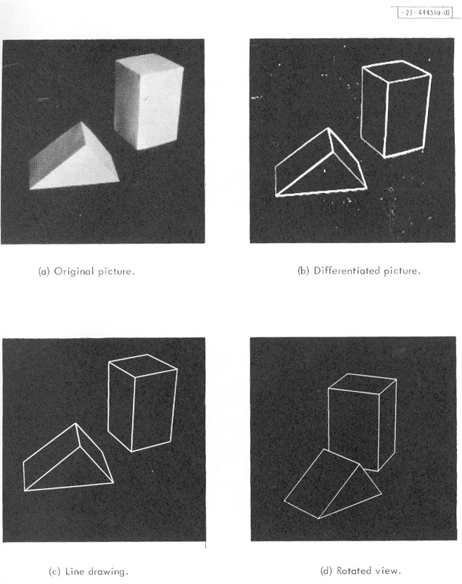
Сопоставление
L. G. Roberts, Machine Perception of Three Dimensional Solids, Ph.D. thesis, MIT Department of Electrical Engineering, 1963.

Slide 6
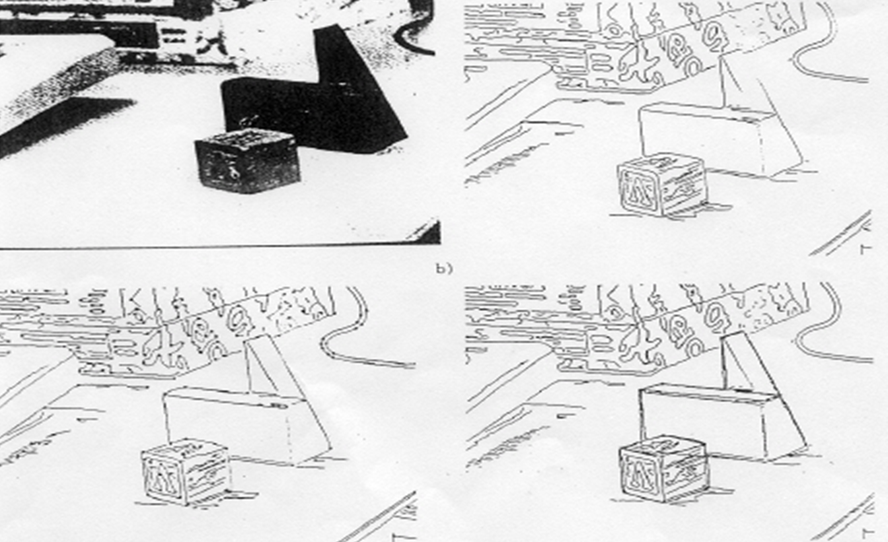
Сопоставление
Huttenlocher & Ullman (1987)

Slide 7
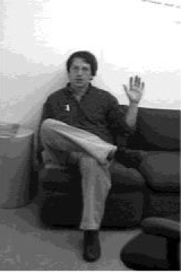

Сопоставление шаблонов
Фиксируем объект
Опишем объект его изображением – шаблоном (pattern)
Хотим найти объект в изображении
Ограничим возможные преобразования (внешние факторы)
  Сдвиг, размер, поворот
  Освещение?
Будем искать объект в изображении путём попиксельного сравнения шаблона и всех фрагментов изображения
«Pattern matching»

Slide 8



Метрики
(SAD) Sum of absolute differences
(SSD) Sum of squared differences
(CC) Cross-correlation
SAD, SSD – минимизируются (0 – точное совпадение)
CC – максимизируется (1 – точное совпадение)

Slide 9
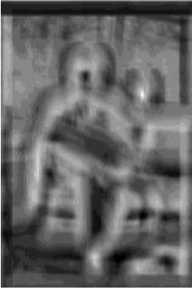
Сопоставление шаблонов
Шаблон (слева), изображение (в центре), карта нормализованной корреляции (справа)
Пик яркости (максимум корреляции) соответствует положению руки (искомого шаблона)

Slide 10
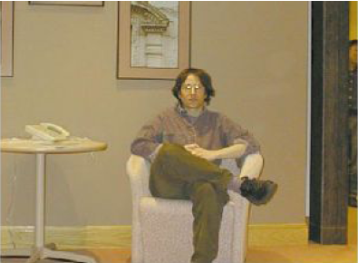

ТВ-пульт (Пример)

Slide 11
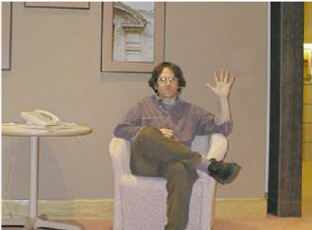
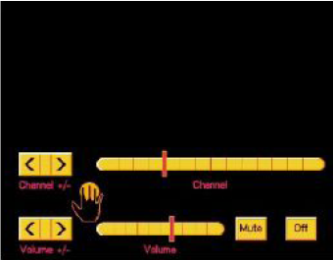
ТВ-пульт (Пример)

Slide 12
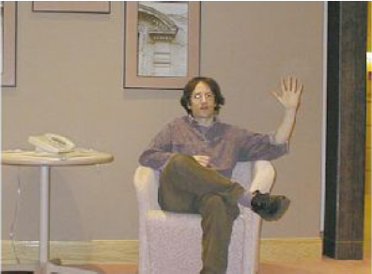
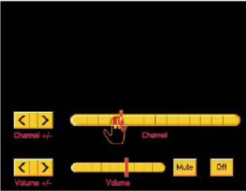
ТВ-пульт (Пример)

Slide 13
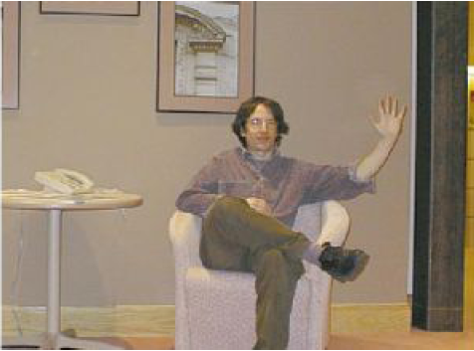
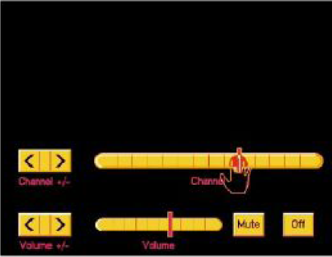
ТВ-пульт (Пример)

Slide 14
Ограничения и проблемы
Ищем конкретный объект, а не класс / категорию объектов
  Не «символ», а конкретную букву в конкретном шрифте
Трудоёмкость
  Полный перебор параметров
Модель преобразования
  В простом варианте неизвестно только положение, размер и ориентация фиксированы
  Чтобы учесть поворот и ориентацию придётся перебрать все возможные параметры
Шаблонов может быть много

Slide 15
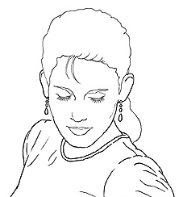
Поиск краев
Интуитивно понятно, что основная информация в картинке содержится как раз в границах (краях)
  Компактное представление
  Соответствует устройству мозга
Задача: Выделить резкие изменения (разрывы) изображения
Идеал: рисунок художника

Slide 16
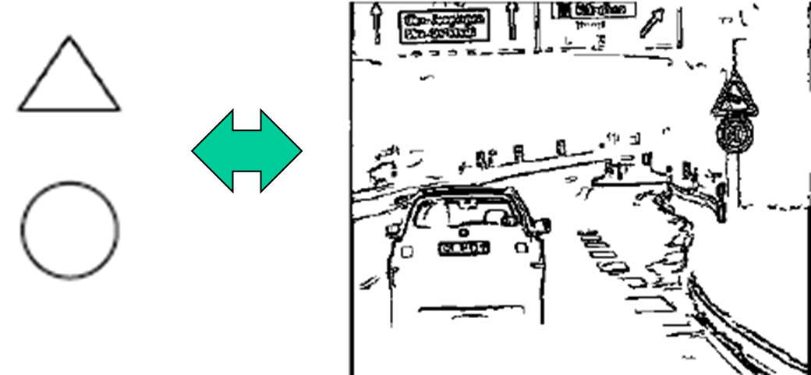
Края для сопоставления шаблонов
Будем учитывать только часть, но очень важную, для распознавания шаблонов
Даже улучшим обобщающую способность

Slide 17
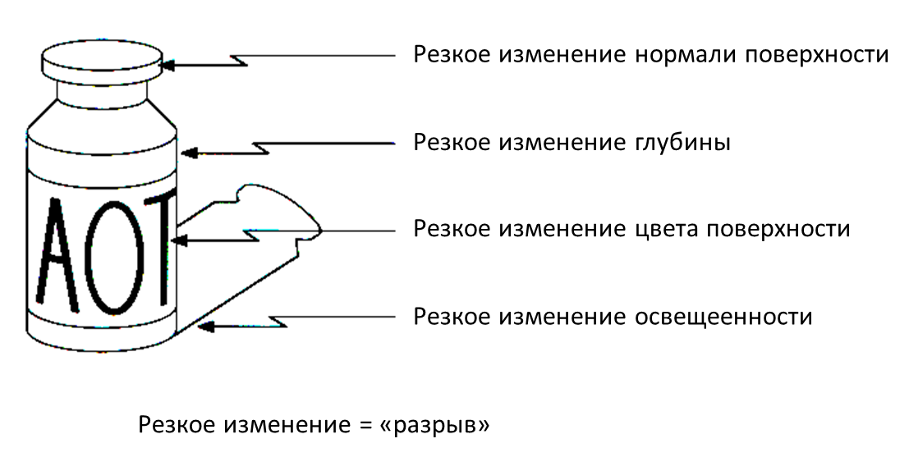
Откуда берутся границы

Slide 18
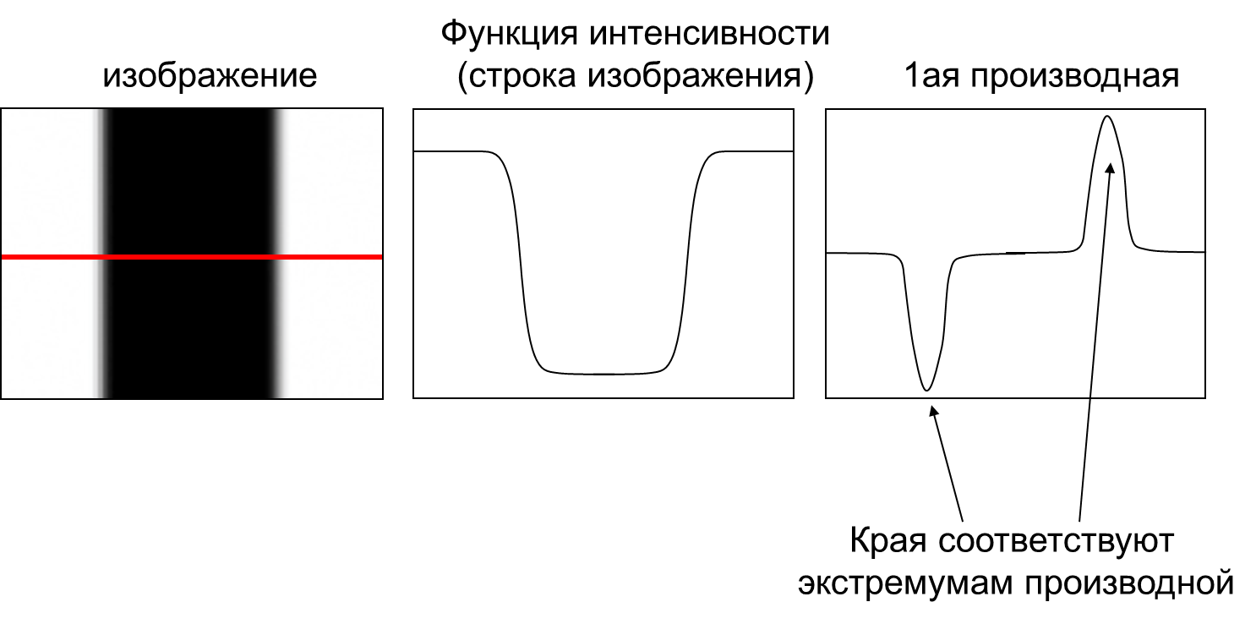
Описание «края»
Край – это точка резкого изменения значений функции интенсивности изображения

Slide 19
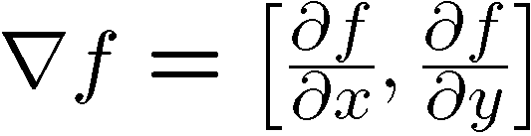
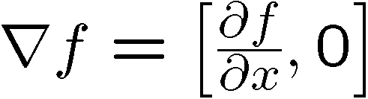
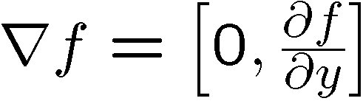
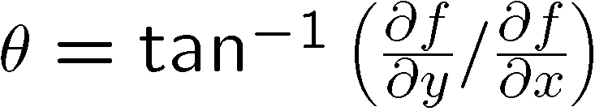
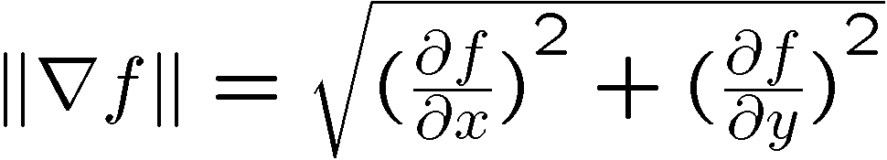
Градиент изображения
Градиент изображения:
Градиент направлен в сторону наибольшего изменения интенсивности
Направления градиента задается как:
  Как направление градиента соответствует направлению края?
  Сила края задается величиной (нормой) градиента:

Slide 20
Дифференцирование и свёртка
Для функции 2х переменных, f(x,y):
Линейная и инвариантная к переносу, поэтому м.б. Результатом свертки
Разностная производная:
Свёртка!
-1 | 1

Slide 21
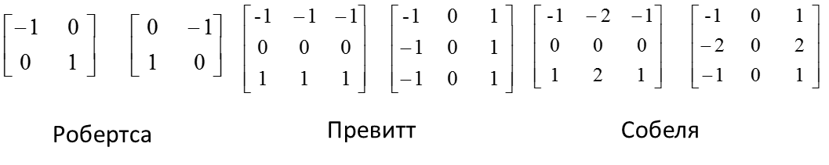
Вычисление градиента
Семейство методов основано на приближенном вычисление градиента, анализе его направления и абсолютной величины. Свертка по функциям:
Математический смысл – приближенное вычисление производных по направлению

Slide 22
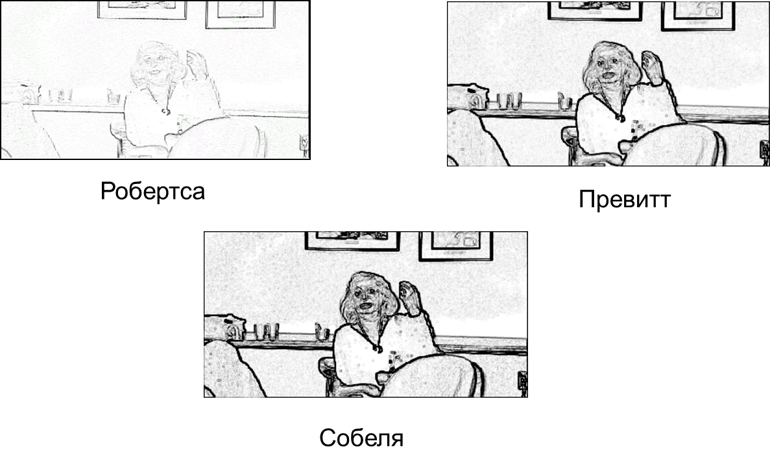
Примеры карты силы краев

Slide 23
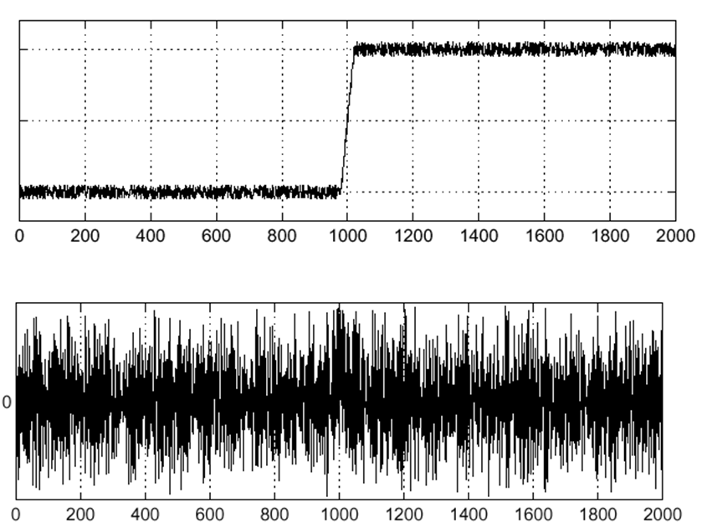
Влияние шума
Рассмотрим строку или столбец изображения
  Интенсивность от положения можно рассматривать как сигнал

Slide 24
Влияние шума
Разностные производные очень чувствительны к шуму
  Зашумленные пиксели отличаются от соседей
  Чем сильнее шум, тем выше отклик
Сглаживание
  Сглаживание делает все пиксели (зашумленные?) чуть более похожими на соседей

Slide 25
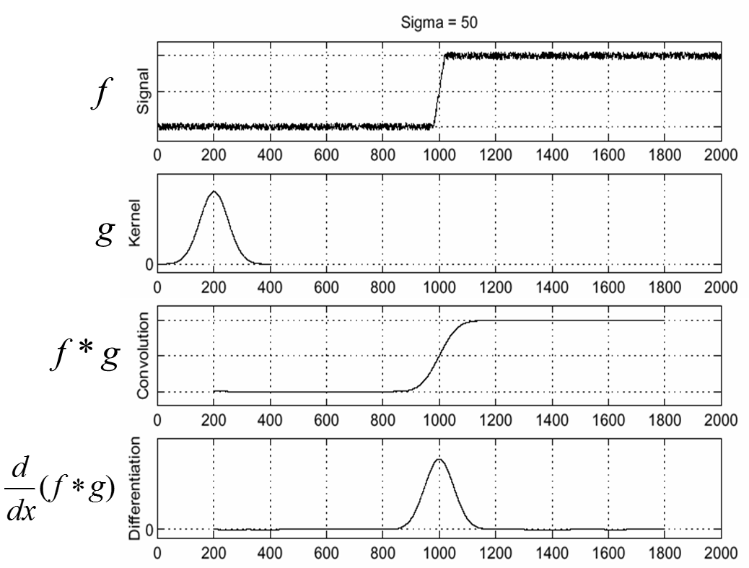
Предобработка (сглаживание)

Slide 26
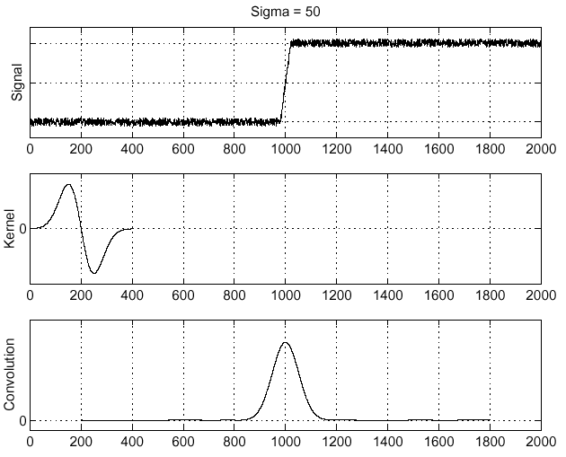
Свойства свертки
Операции свертки и дифференцирования ассоциативны:
f

Slide 27
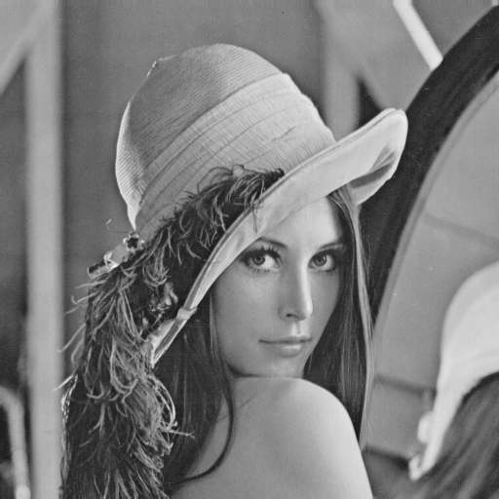
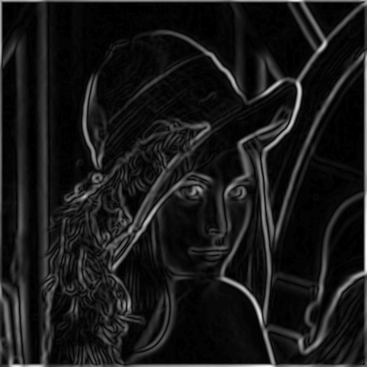
Выделение краев
Вычисление градиента – это еще не всё…
Исходное изображение
Карта силы краев
Чего не хватает?
  Точности – края «толстые» и размытые
  Информации о связности

Slide 28
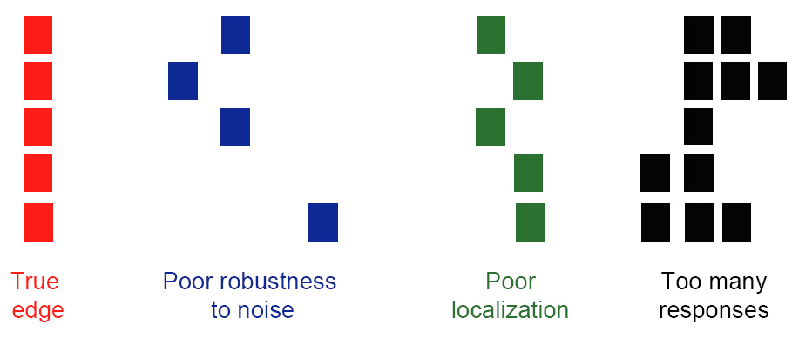
Разработка детектора краев
Критерии качества детектора:
  Надежность: оптимальный детектор должен редко ошибаться (ложные края и пропущенные края)
  Точная локализация: найденный край должен быть как можно ближе к истинному краю
  Единственный отклик: детектор должен выдавать одну точку для одной точки истинного края, т.е. локальных максимум вокруг края должно быть как можно меньше
  Связанность: хотим знать, какие пиксели принадлежат одной линии края

Slide 29
Детектор Canny
Свертка изображения с ядром – производной от фильтра гаусса
Поиск нормы и направления градиента
Выделение локальных максимумов (Non-maximum suppression)
  Утоньшение полос в несколько пикселей до одного пикселя
Связывание краев и обрезание по порогу (гистерезис) :
  Определяем два порога: нижний и верхний
  Верхний порог используем для инициализации кривых
  Нижний порог используем для продолжения кривых

Slide 30
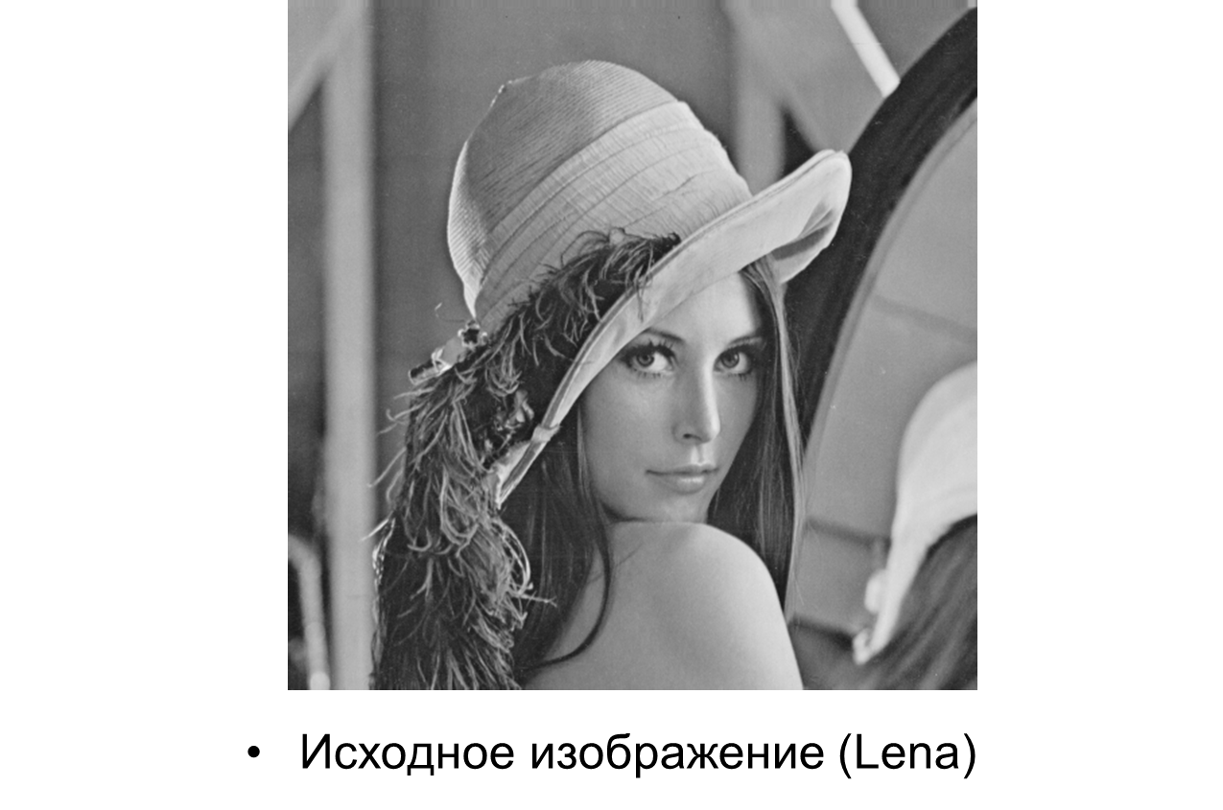
Пример

Slide 31
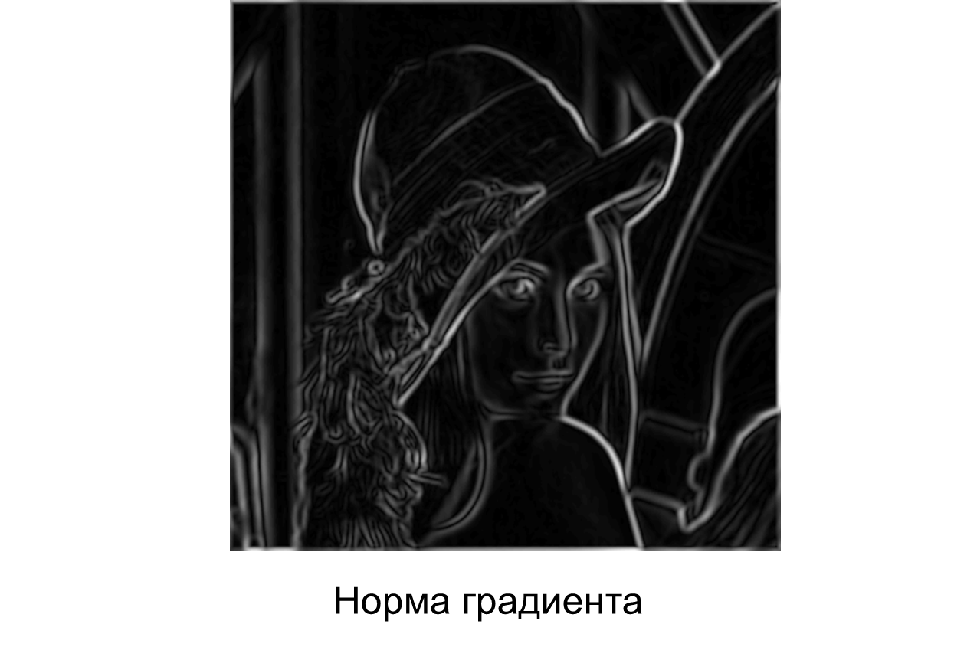
Пример

Slide 32
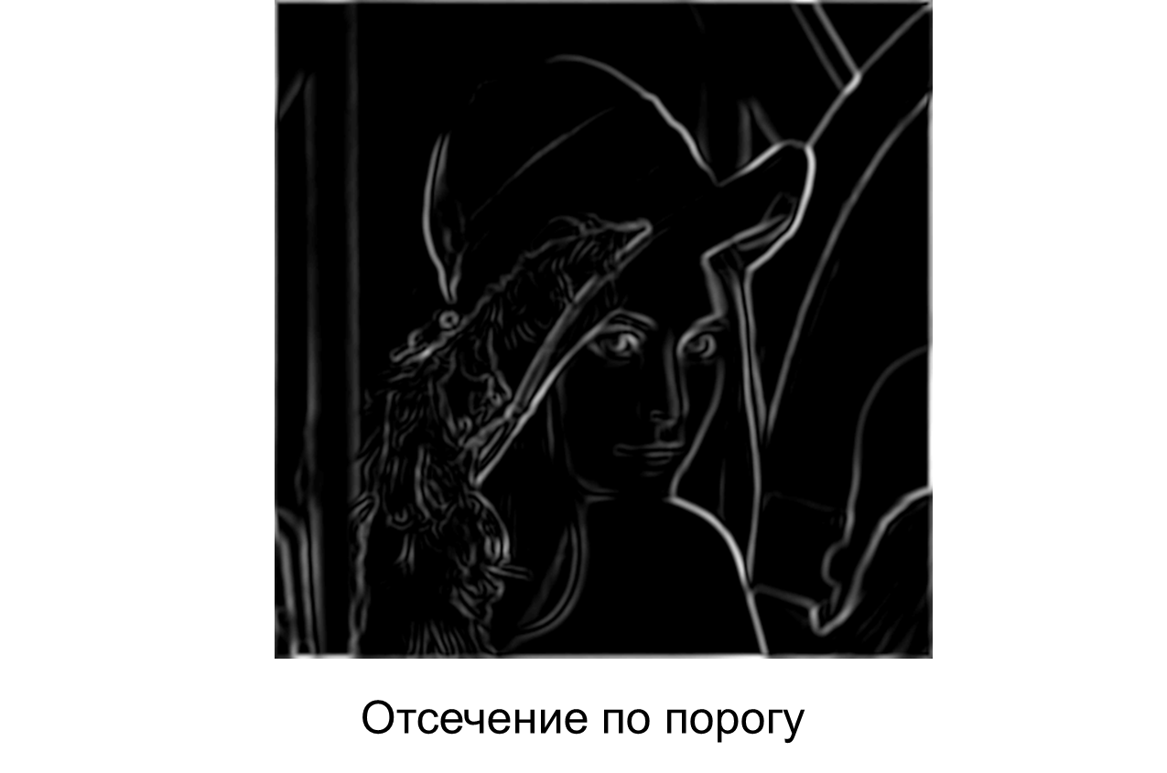
Пример

Slide 33
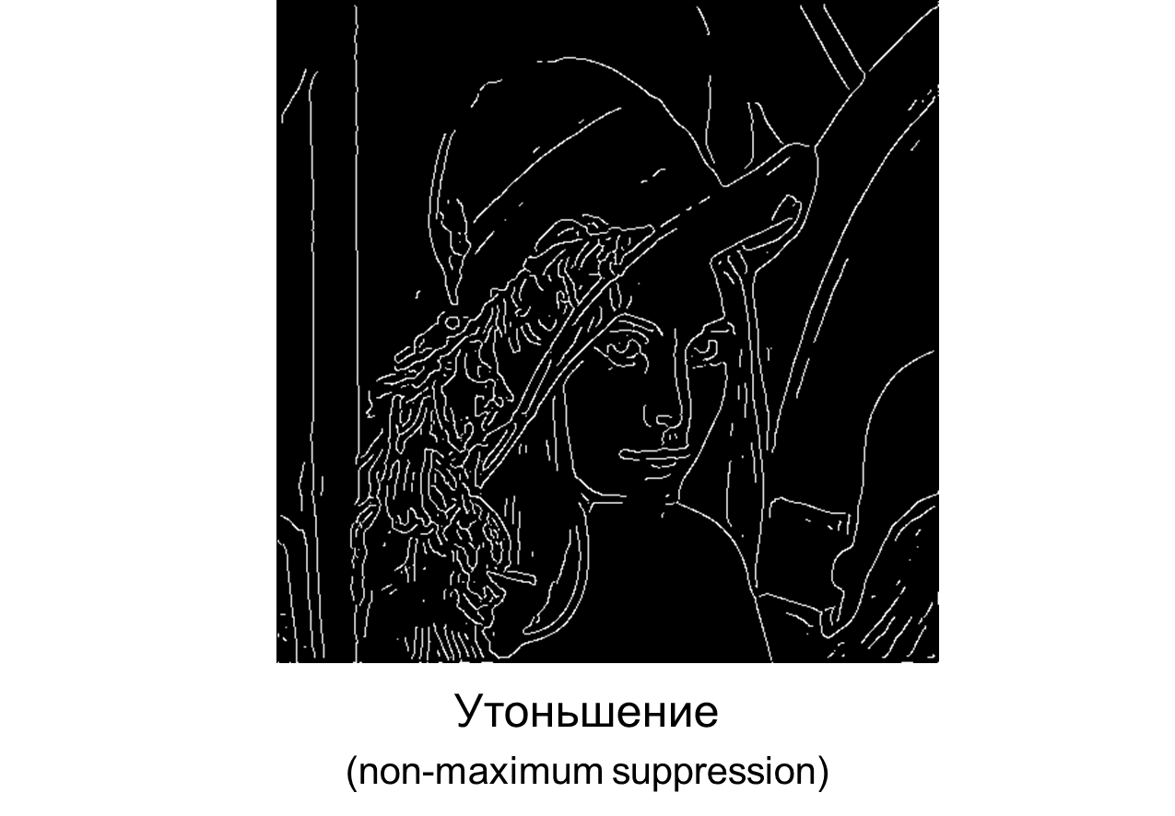
Пример

Slide 34
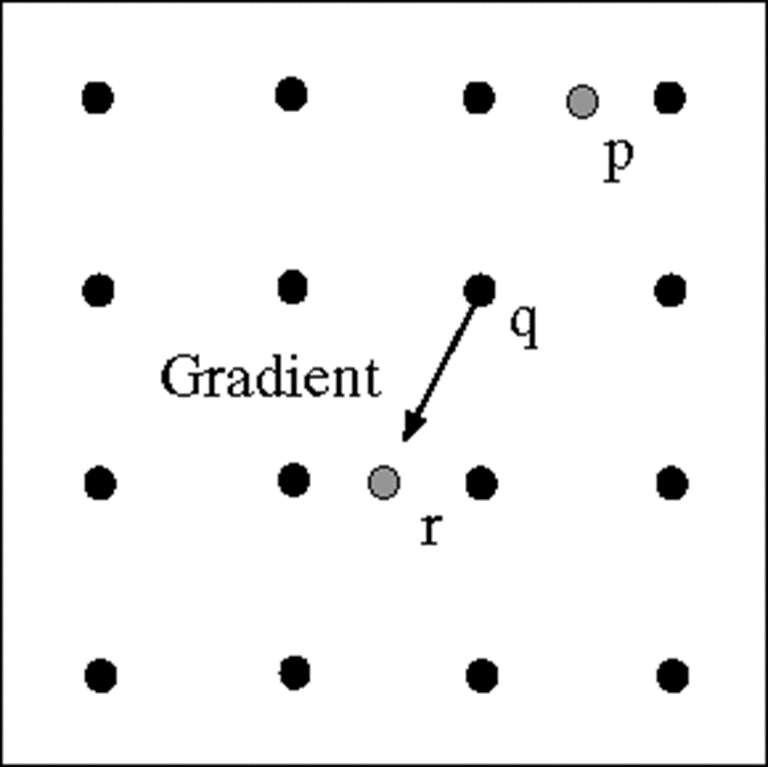
Поиск локальных максимумов

Slide 35
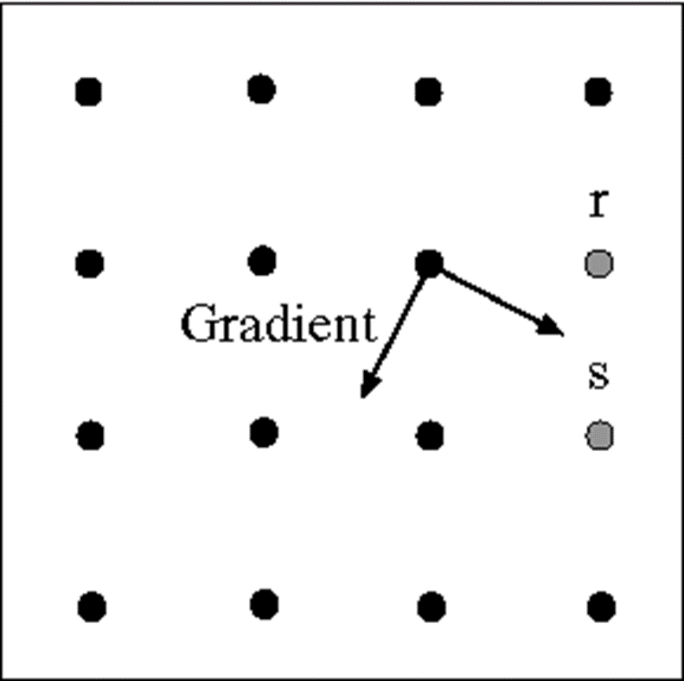
Связывание точек

Slide 36

Отсечение по порогу
Проверяем точку, чтобы значение градиента было выше порога
  Используем гистерезис
    Большой порог для начала построения кривой и низкий порог для продолжения края (связывания)

Slide 37
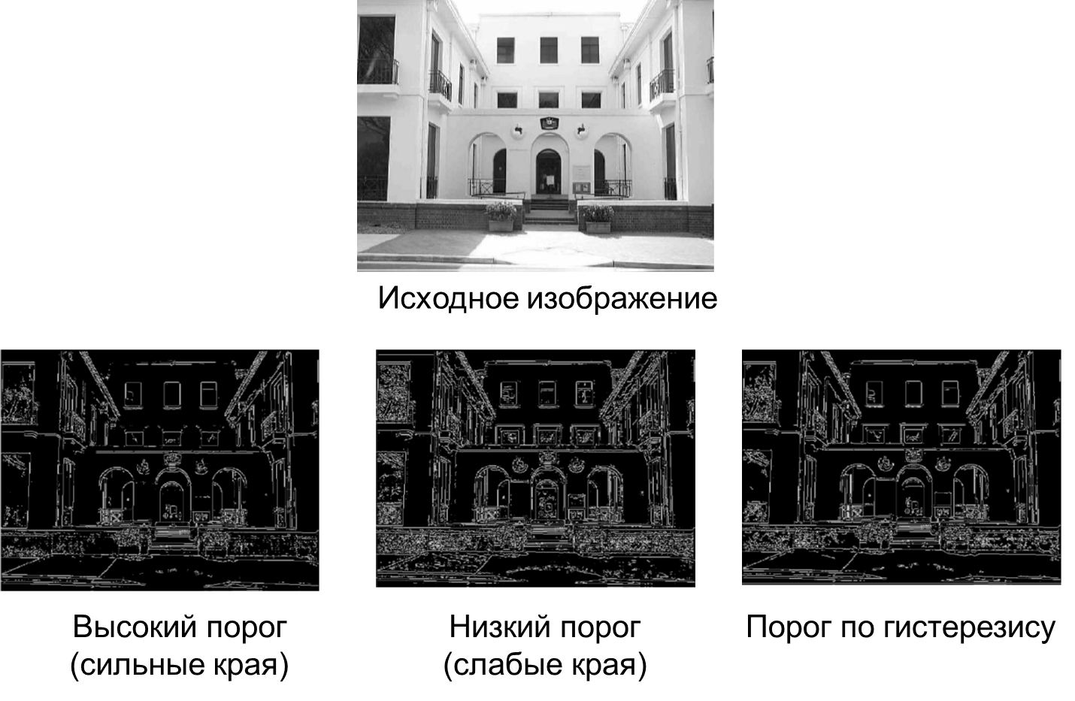
Эффект гистерезиса

Slide 38
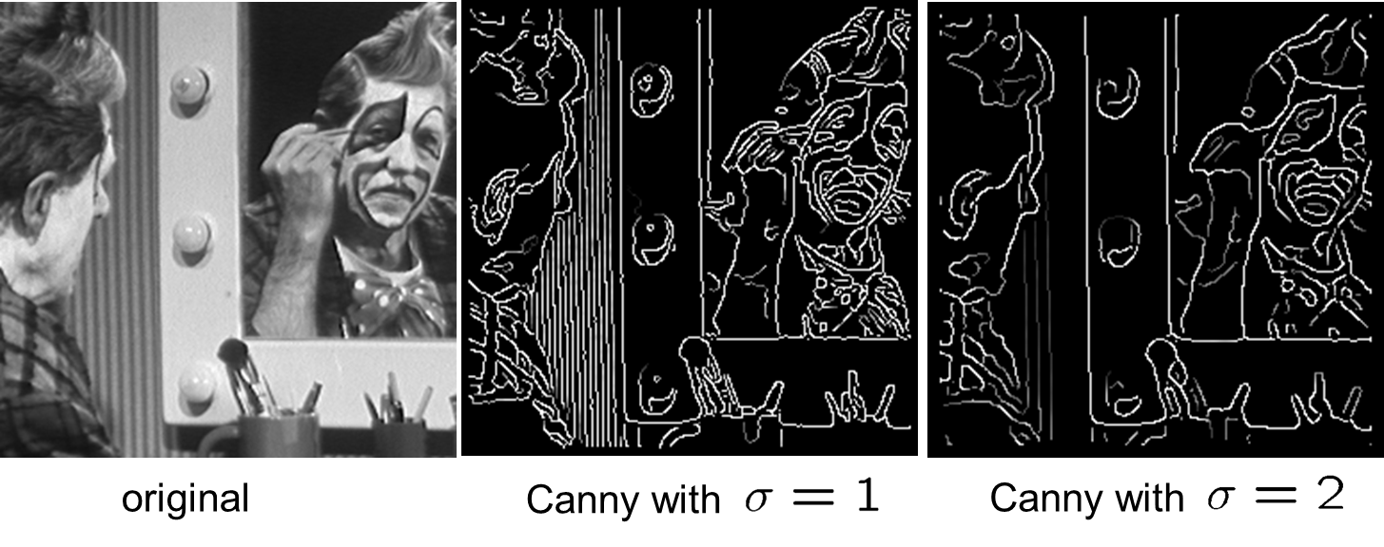
Влияние ядра размытия

Slide 39
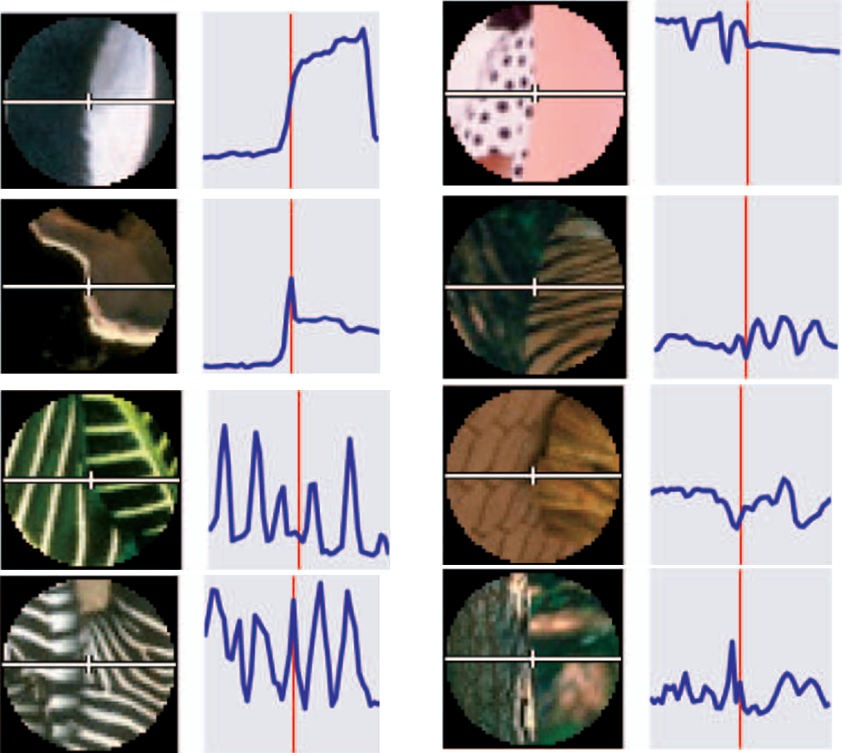
Ограничения детектора

Slide 40
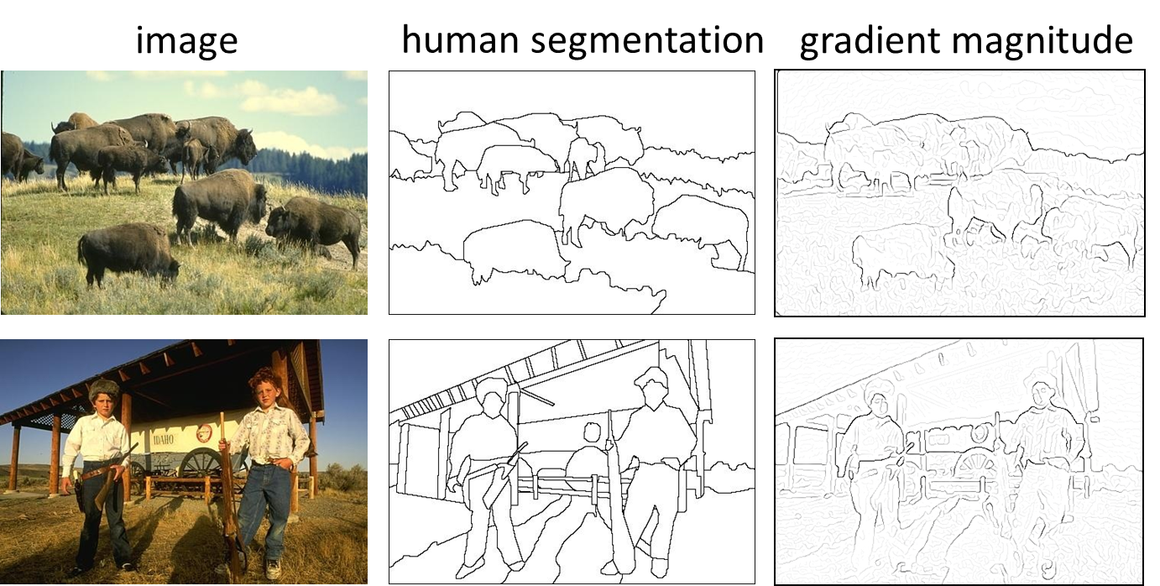
Поиск краев – это только начало…

Slide 41
Края для сопоставления шаблонов
Получили карту краёв шаблона и изображения
Как их сравнить друг с другом?
  Просто попиксельно явно не оптимально

Slide 42
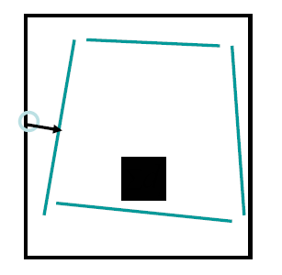
Метрики
Сhamfer Distance
  Для каждого пикселя a края шаблона A вычисляем расстояние до ближайшего пикселя b края изображения B
  Суммируем все найденные расстояния
Hausdorff Distance
  Почти то же самое, но берём не сумму, а максимальное расстояния

Slide 43
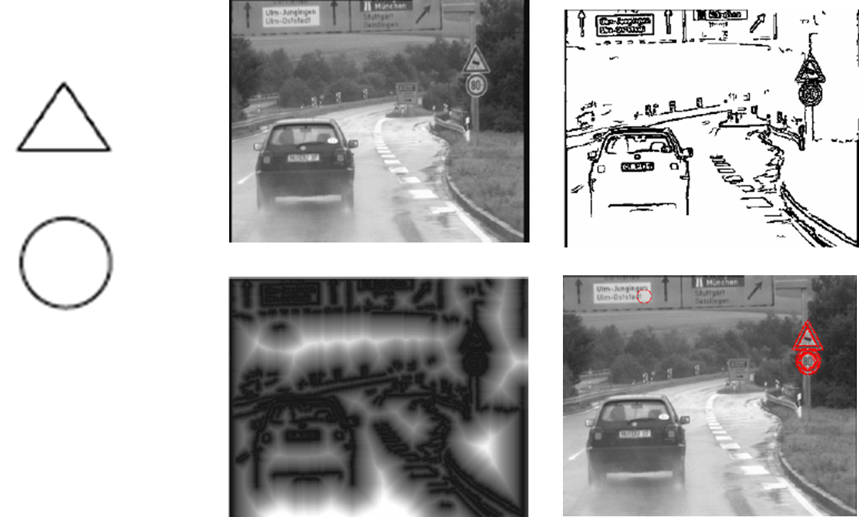
Пример

Slide 44
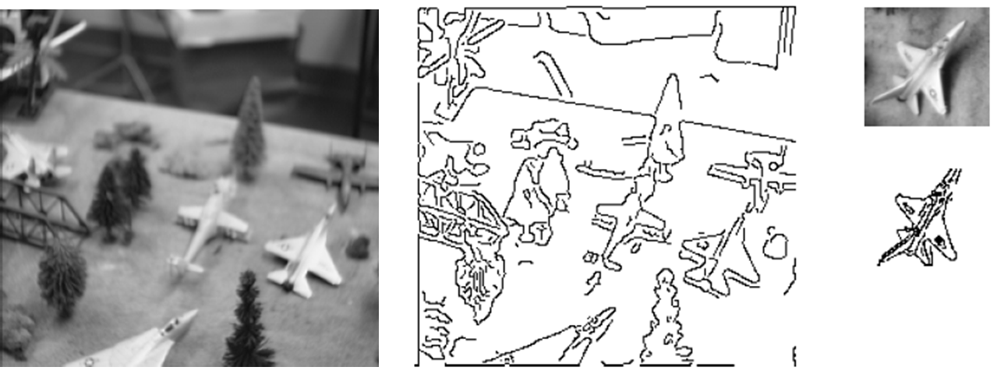
пример

Slide 45
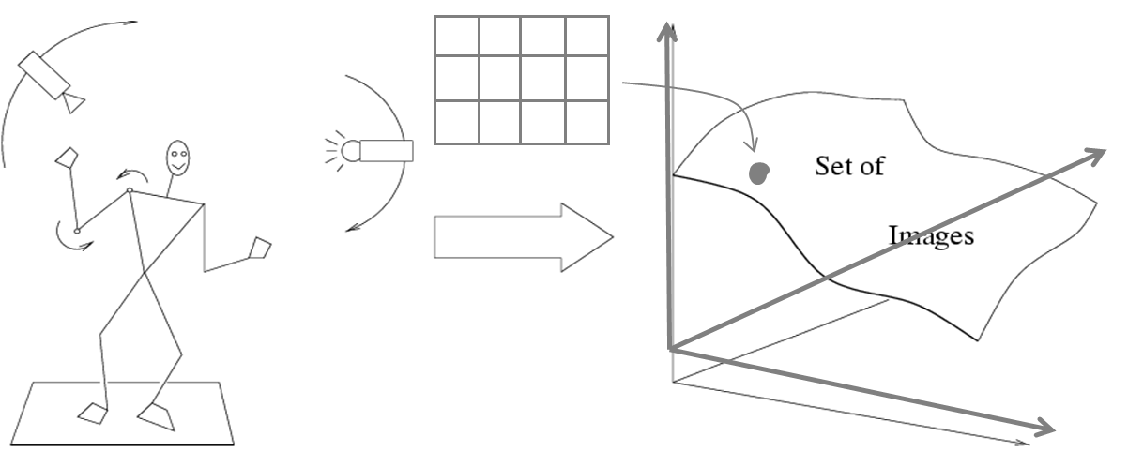
Инвариантность
Положение камеры
Освещение
Внутренние параметры
Изменчивость
Инвариантность
к:

Slide 46
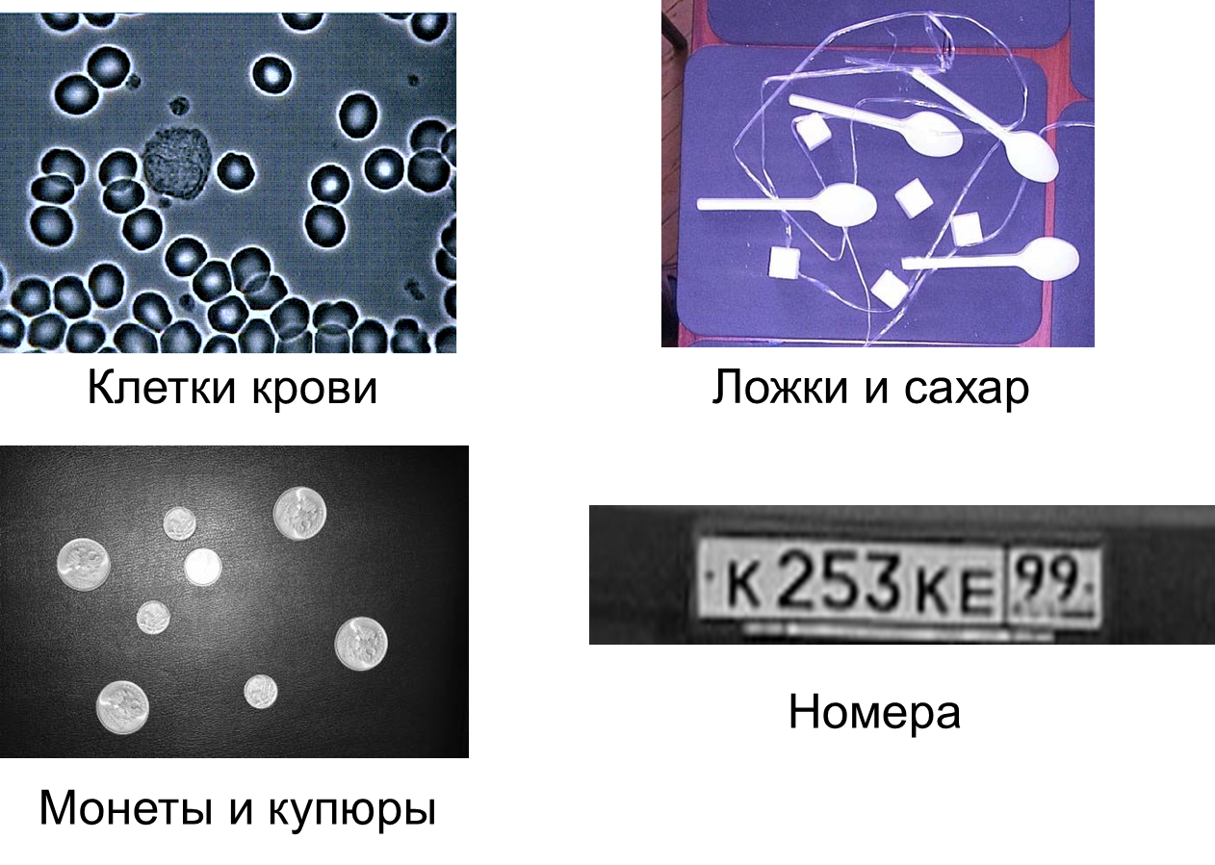
Примеры

Slide 47
Схема простого алгоритма
Предобработка изображения для упрощения анализа (например – шумоподавление)
Выделение на изображении контрастных областей-кандидатов в которых может находится искомый объект
Вычисление признаков (инвариантов) по выделенным фрагментам
Проверка – является ли фрагмент изображения изображением нужного нам объекта по измеренным параметрам

Slide 48
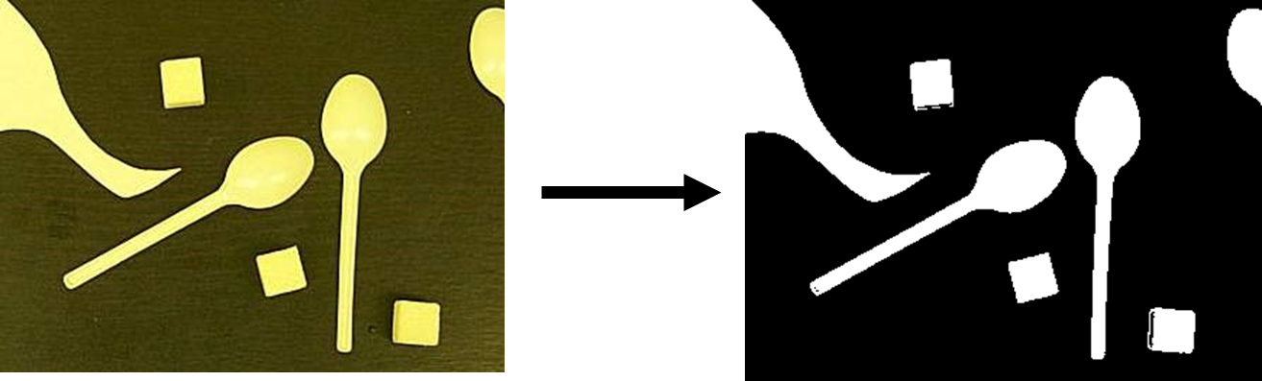
Бинаризация изображений
Пиксель бинарного изображения может принимать только значения 0 и 1
Бинаризация – построение бинарного изображения по полутоновому / цветному
Смысл?
  Разделить изображение на фон и контрастные объекты
  Объекты помечены 1, фон 0

Slide 49

Пороговая фильтрация
Простейший вариант - пороговая фильтрация (thresholding)
  Выделение областей, яркость которых выше/ниже некоторого порога, заданного «извне»

Slide 50
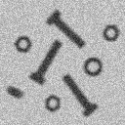
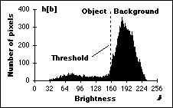
Пороговая фильтрация
Более интересный способ – определение порога автоматически, по характеристикам изображения

Slide 51
Адаптивная бинаризация
Необходима в случае неравномерной яркости фона/объекта.
Для каждого пикселя изображения I(x, y):
  В окрестности пикселя радиуса r высчитывается индивидуальный для данного пикселя порог T;
  Если I(x, y) > T + C , результат 1, иначе 0;
  Варианты выбора T:
  T = mean
  T = median
  T = (min + max) / 2

Slide 52
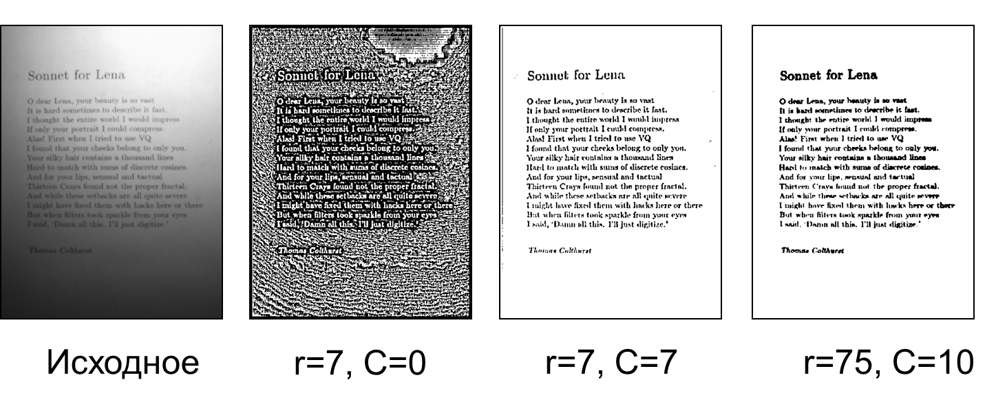
Адаптивная бинаризация

Slide 53

Шум в бинарных изображениях

Slide 54
Подавление и устранение шума
Широко известный способ - устранение шума с помощью операций математической морфологии:
  Сужение (erosion)
  Расширение (dilation)
  Закрытие (closing)
  Раскрытие (opening)

Slide 55

Математическая морфология
Множество A обычно является объектом обработки, а множество
B (называемое структурным элементом) – инструментом.

Slide 56
Расширение в дискретном случае
A
B
A(+)B

Slide 57

Расширение

Slide 58

Cужение

Slide 59

Результат операции сужения

Slide 60
Операции раскрытия и закрытия
Морфологическое раскрытие (opening)
open(A, B) = (A (-) B) (+) B
Морфологическое закрытие (closing)
close(A, B) = (A (+) B) (-) B

Slide 61

Применение открытия

Slide 62

Сужение vs Открытие

Slide 63

Дефекты бинаризации

Slide 64

Применение закрытия

Slide 65

Не лучший пример для морфологии

Slide 66

Применения операции открытия

Slide 67

Медианный фильтр

Slide 68


Выделение связных областей
Определение связной области:
  Множество пикселей, у каждого пикселя которого есть хотя бы один сосед, принадлежащий данному множеству.
Соседи пикселей:
4-связность
8-связность

Slide 69

Разметка связных областей

Slide 70
Рекурсивный алгоритм
void Labeling(BIT* img[], int* labels[])
{
// labels должна быть обнулена
L = 1;
for(y = 0; y < H; y++)
for(x = 0; x < W; x++)
{
Fill(img, labels, x, y, L++);
}
}
void Fill(BIT* img[], int* labels[], int x, int y, int L)
{
if( (labels[x][y] = = 0) && (img[x][y] = = 1) )
{
labels[x][y] = L;
if( x > 0 )
Fill(img, labels, x – 1, y, L);
if( x < W - 1 )
Fill(img, labels, x + 1, y, L);
if( y > 0 )
Fill(img, labels, x, y - 1, L);
if( y < H - 1 )
Fill(img, labels, x, y + 1, L);
}
}

Slide 71

Последовательное сканирование
Последовательно, сканируем бинарное изображение сверху вниз, слева направо:
if A = O
do nothing
else if (not B labeled) and (not C labeled)
increment label numbering and label A
else if B xor C labeled
copy label to A
else if B and C labeled
if B label = C label
copy label to A
else
copy either B label or C label to A
record equivalence of labels

Slide 72

Последовательное сканирование
Постобработка - переразметка с учетом эквивалентностей областей(второй проход в алгоритме)

Slide 73

Выделенные связанные компоненты

Slide 74


Анализ выделенных областей
Для дальнейшего анализа требуется вычислить некоторые числовые характеристики (признаки) областей:
  геометрические признаки
  фотометрические признаки
На основе этих характеристик можно классифицировать получаемые области

Slide 75
Геометрические признаки
Для каждой области можно подсчитать некий набор простейших числовых характеристик:
  Площадь
  Центр масс
  Периметр
  Компактность
  Ориентацию главной оси инерции
  Удлиненность (эксцентриситет)

Slide 76
Площадь и центр масс
Площадь – количество пикселей в области;
Центр масс

Slide 77
Периметр и компактность
Периметр – количество пикселей принадлежащих границе области;
Компактность – отношение квадрата периметра к площади;
Наиболее компактная фигура – круг:

Slide 78

Подсчет периметра области
Пиксель лежит на границе области, если он сам принадлежит
области и хотя бы один из его соседей области не принадлежит.
(внутренняя граница)
Пиксель лежит на границе области, если он сам не принадлежит
области и хотя бы один из его соседей области принадлежит. (внешняя граница)

Slide 79

Операция оконтуривания объекта
При работе с бинарными изображениями контуры объекта можно получить с помощью операций математической морфологии
Внутреннее оконтуривание
  C_{I} = A – (A (-) B)
Внешнее оконтуривание
  C_{O} = (A (+) B) – A

Slide 80
Инвариантные характеристики
Для распознавания нас интересуют характеристики инвариантные по отношению к масштабированию, переносу, повороту:
Удлиненность, нецентрированность (эксцентриситет)
Компактность

Slide 81
Ориентация главной оси инерции
Не является инвариантной к повороту, но в ряде случаев предоставляет полезную информацию об ориентации объекта:
X
Главная ось
Центр масс
Y

Slide 82

Пример

Slide 83

Другие признаки
Другие инвариантные характеристики области:

Slide 84
Как анализировать признаки
Как воспользоваться признаками для классификации?
  Подобрать диапазоны значений для разных классов вручную, экспериментально (может быть весьма трудоемко)
  Подобрать диапазоны значений графически
  (нужна база для тренировки, трудно, если признаков много)
  Обучить классификатор с помощью машинного обучения

Slide 85
Ручной подбор
Из общих соображений:
  Ложки более вытянутые, чем сахарные кусочки
  Ложки больше чем сахарные кусочки
  Сахарные кусочки квадратные
  Области появляющиеся из-за шума обычно небольшие и неквадратные
Пытаемся сконструировать решающее правило, проверяем экспериментально
Может быть весьма утомительно

Slide 86
Графический анализ
Собрать тренировочную базу изображений
  Где только ложки
  Где только сахар
  Где только шум
  Как получить такие? Да просто закрасить все остальное.
Брать признаки и строить графики

Slide 87
Графический анализ

Slide 88
Практическая часть

Slide 89

Благодарю за внимание
Толстихин Антон Артемович
madstayler93@gmail.com

